Slide 1


Slide 2

Quick Review
(Hızlı Tekrar)

Slide 3
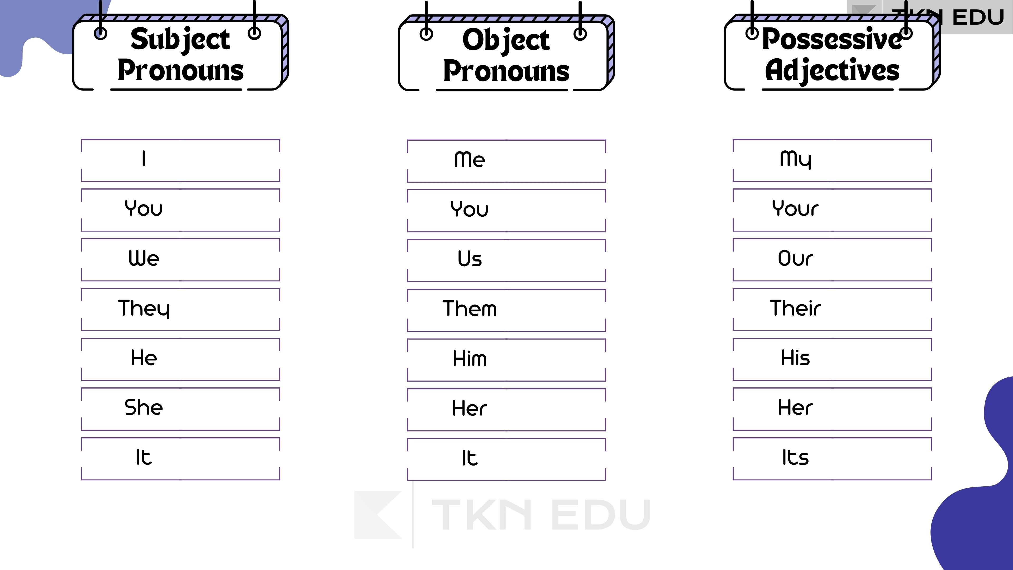
Ben
Beni
Benim
Sen
Seni
Senin
Biz
Bizi
Bizim
Onlar
Onları
Onların
O (Erkek)
O’nu (Erkek)
O’nun (Erkek)
O (Kız)
O’nu (Kız)
O’nun (Kız)
O (Cansız)
O’nu (Cansız)
O’nun (Cansız)

Slide 4
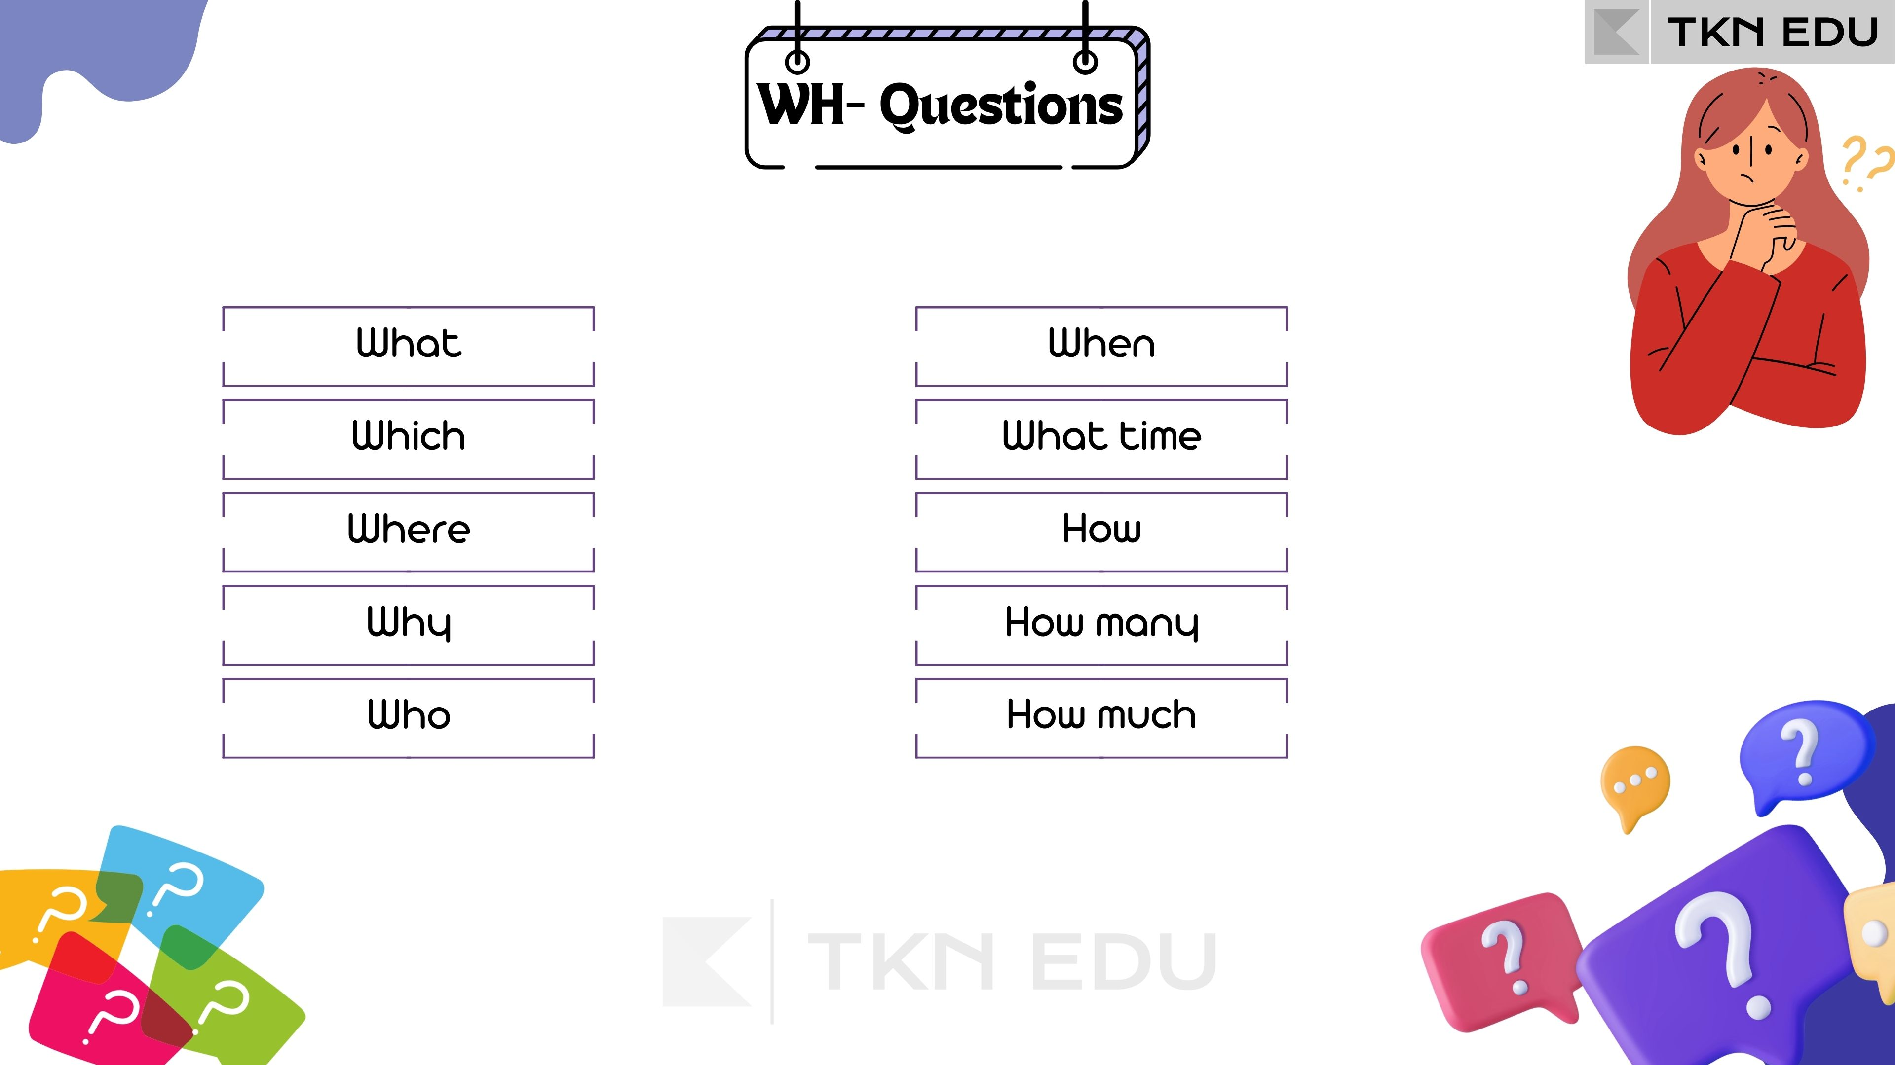
Ne?
Ne zaman?
Hangisi?
Saat kaçta?
Nerede?
Nasıl?
Neden?
Kaç tane?
Kim?
Ne kadar?

Slide 5
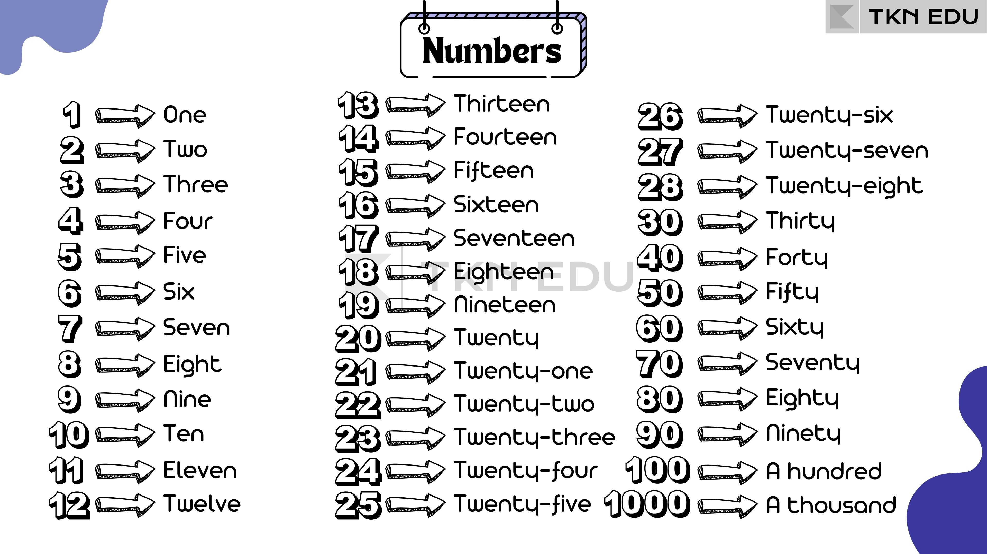

Slide 6

School
(Okul)

Slide 7
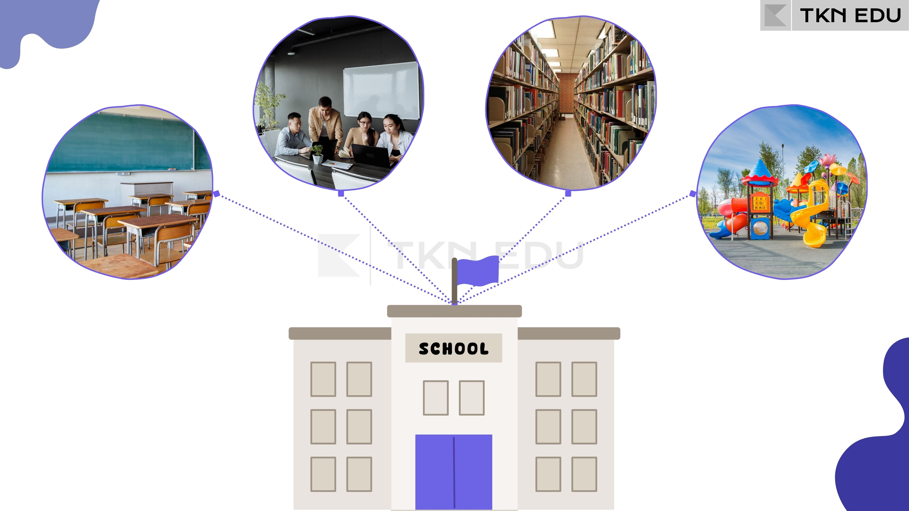
Teachers’ Room
Library
Öğretmenler Odası
Kütüphane
Classroom
Playground
Sınıf
Oyun Alanı

Slide 8
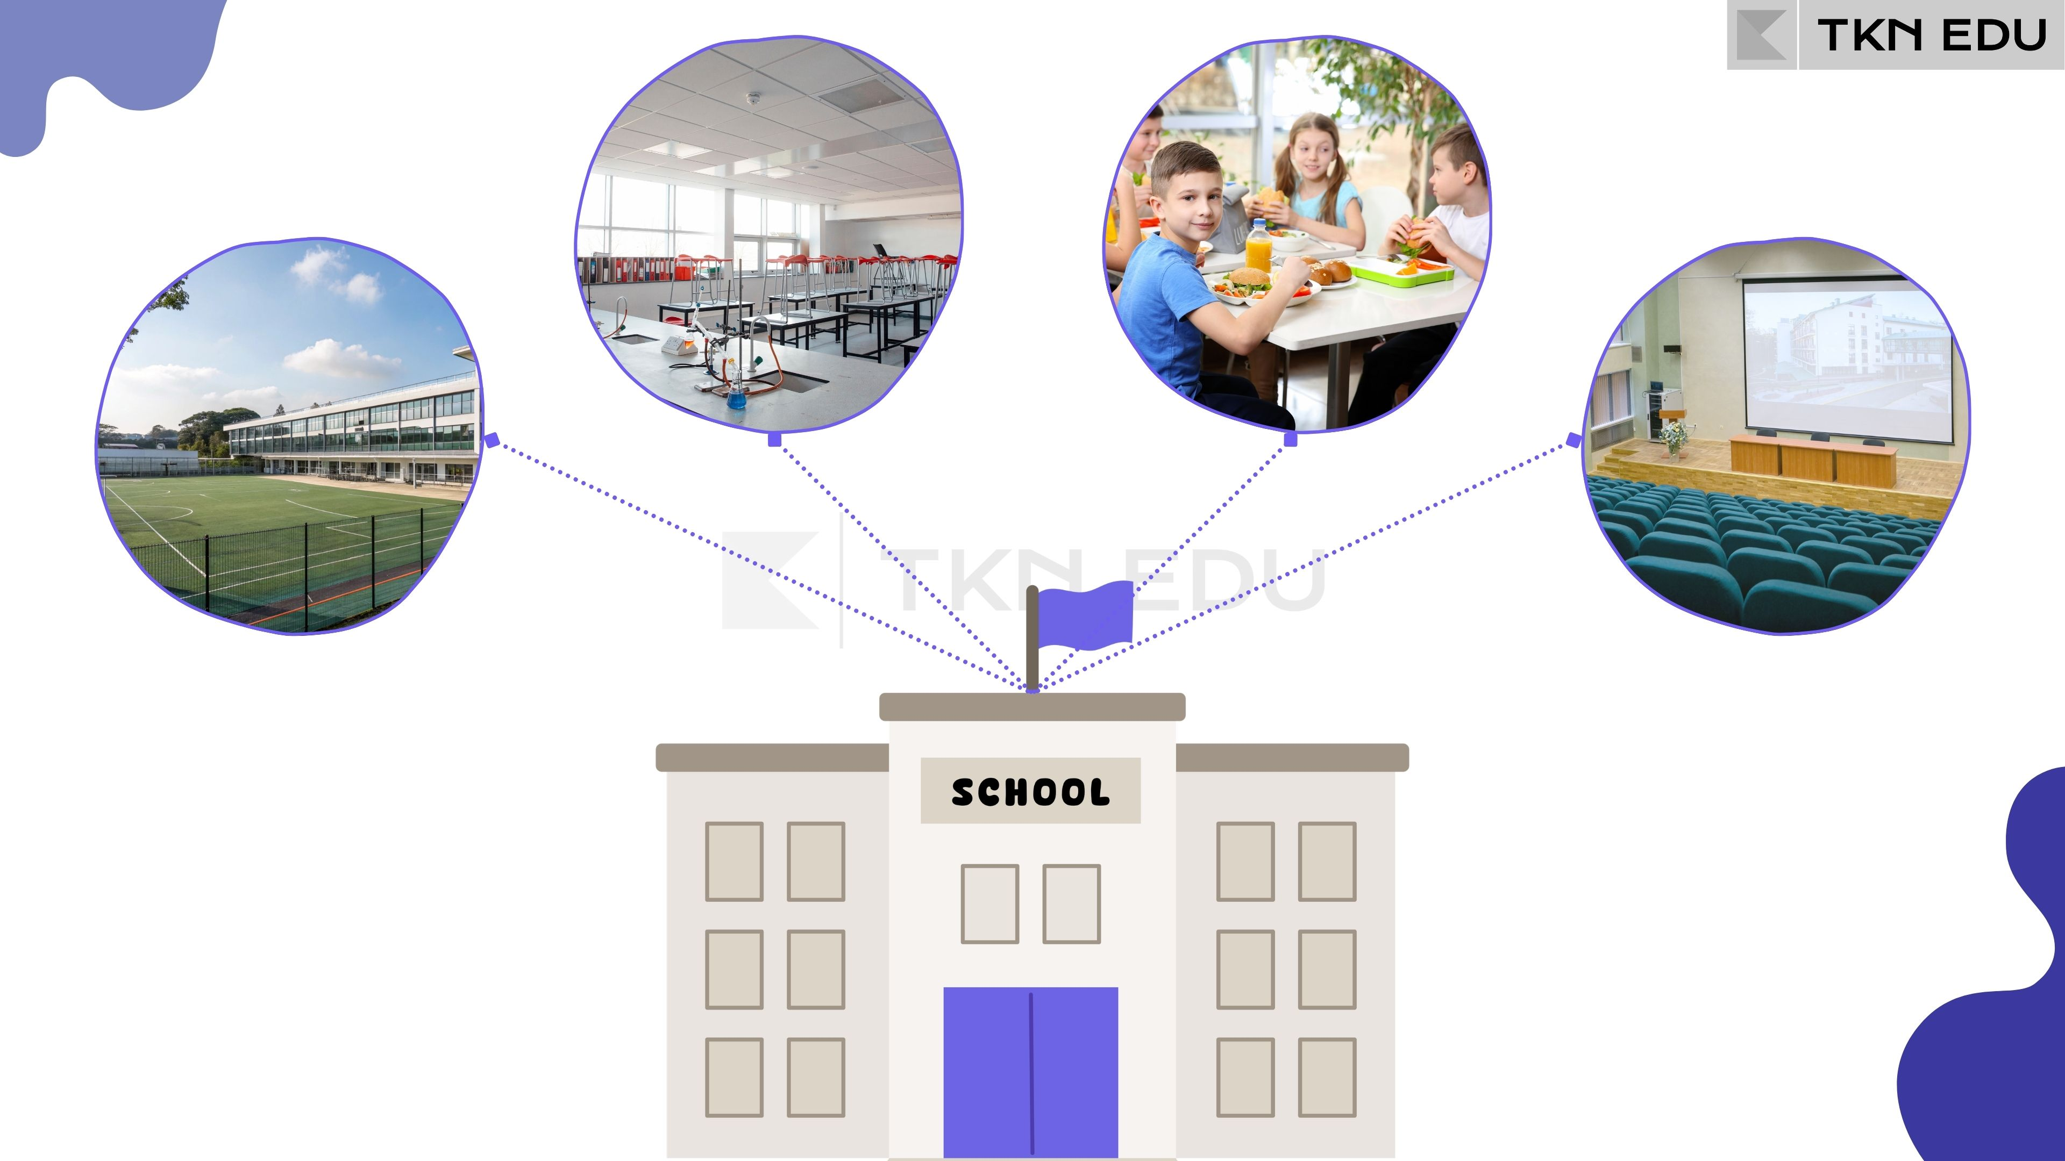
Lab
Canteen
Laboratuvar
Kantin
Lunch Hall
Sports Field
Conference Hall
Yemekhane
Spor Sahası
Konferans Salonu

Slide 9
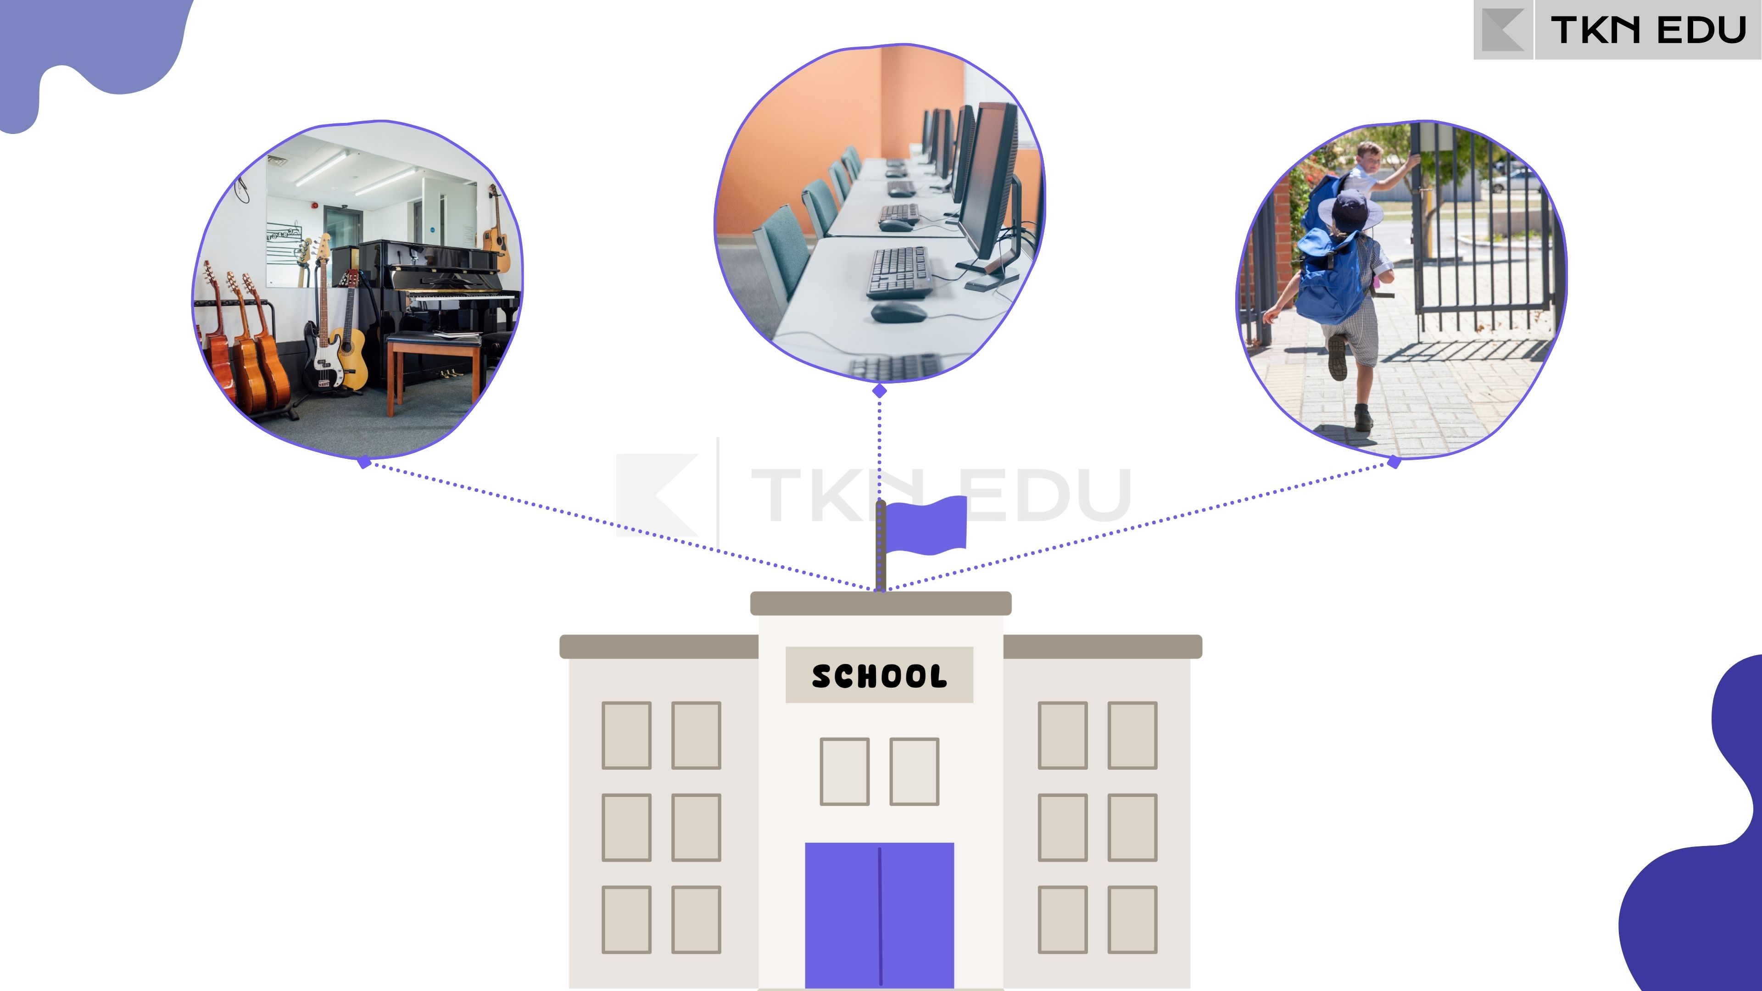
Computer Lab
Music Room
Bilgisayar Laboratuvarı
School Garden
Müzik Odası
Okul Bahçesi

Slide 10
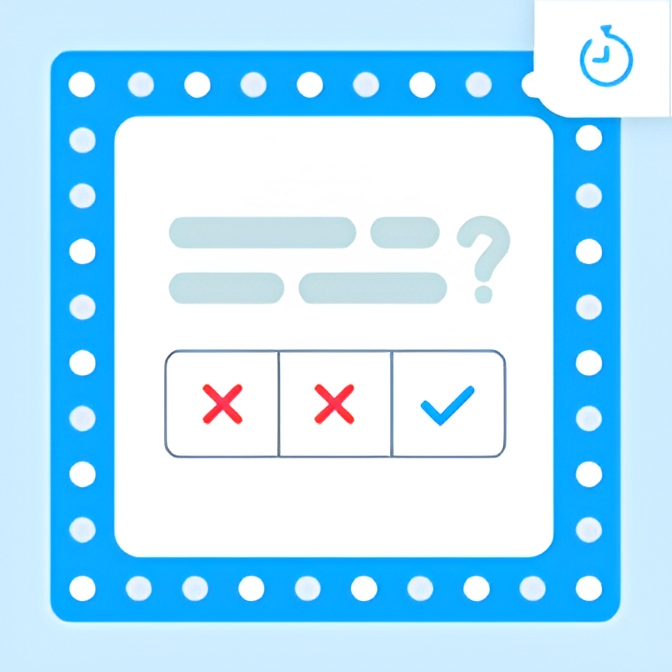
Let's Play!

Slide 11

School Clubs
(Okul Kulüpleri)

Slide 12
Tech Club
Math Club
Teknoloji Kulübü
Matematik Kulübü
Music Club
Drama Club
Müzik Kulübü
Drama Kulübü

Slide 13
Science Club
Sports Club
Fen Kulübü
Spor Kulübü
Art Club
Writing Club
Sanat Kulübü
Yazarlık Kulübü

Slide 14
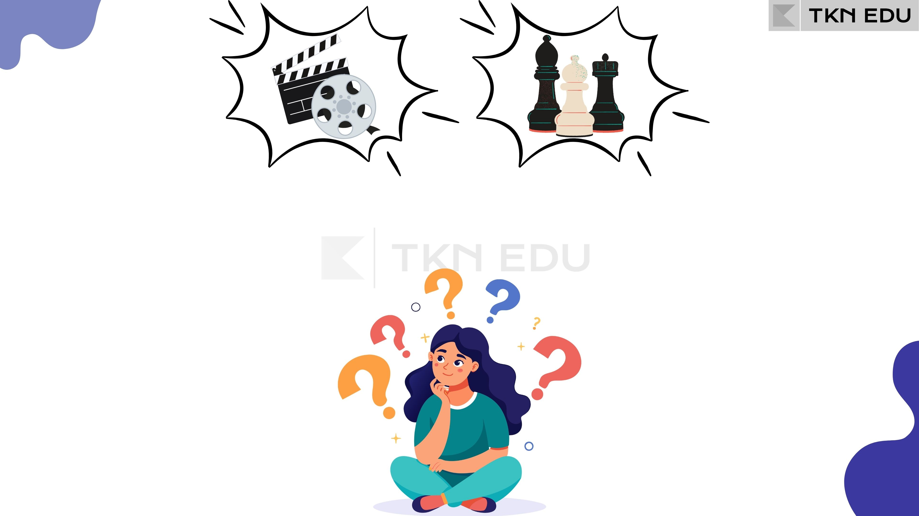
Movie Club
Chess Club
Film Kulübü
Satranç Kulübü

Slide 15
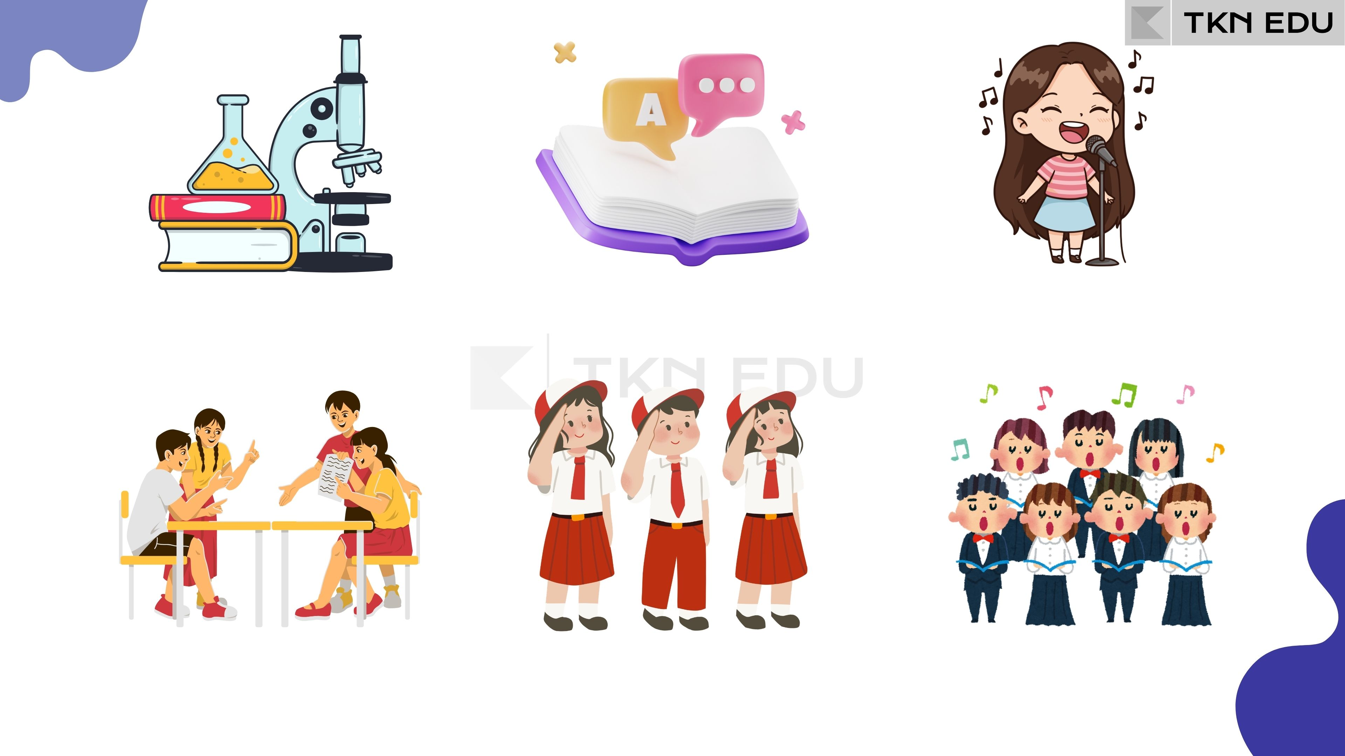
Do Experiments
Read a poem
Sing
Deney yapmak
Şiir okumak
Şarkı Söylemek
Club Meeting
School Ceremony
School Choir
Kulüp Toplantısı
Okul Töreni
Okul Korosu

Slide 16

Let's Play!

Slide 17
School Expressions
(Okul İfadeleri)

Slide 18
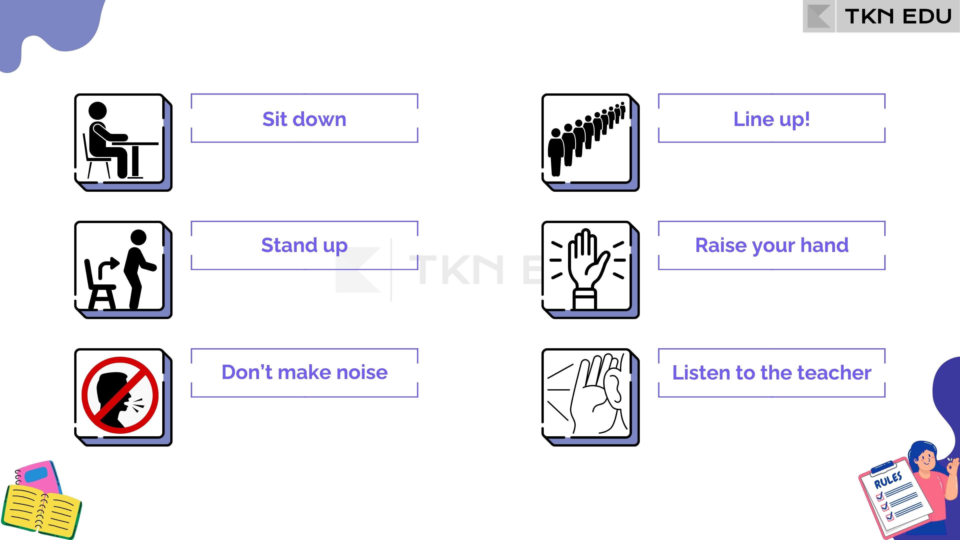
Otur
Sıra ol!
Kalk
El Kaldır
Gürültü yapma
Öğretmeni Dinle

Slide 19
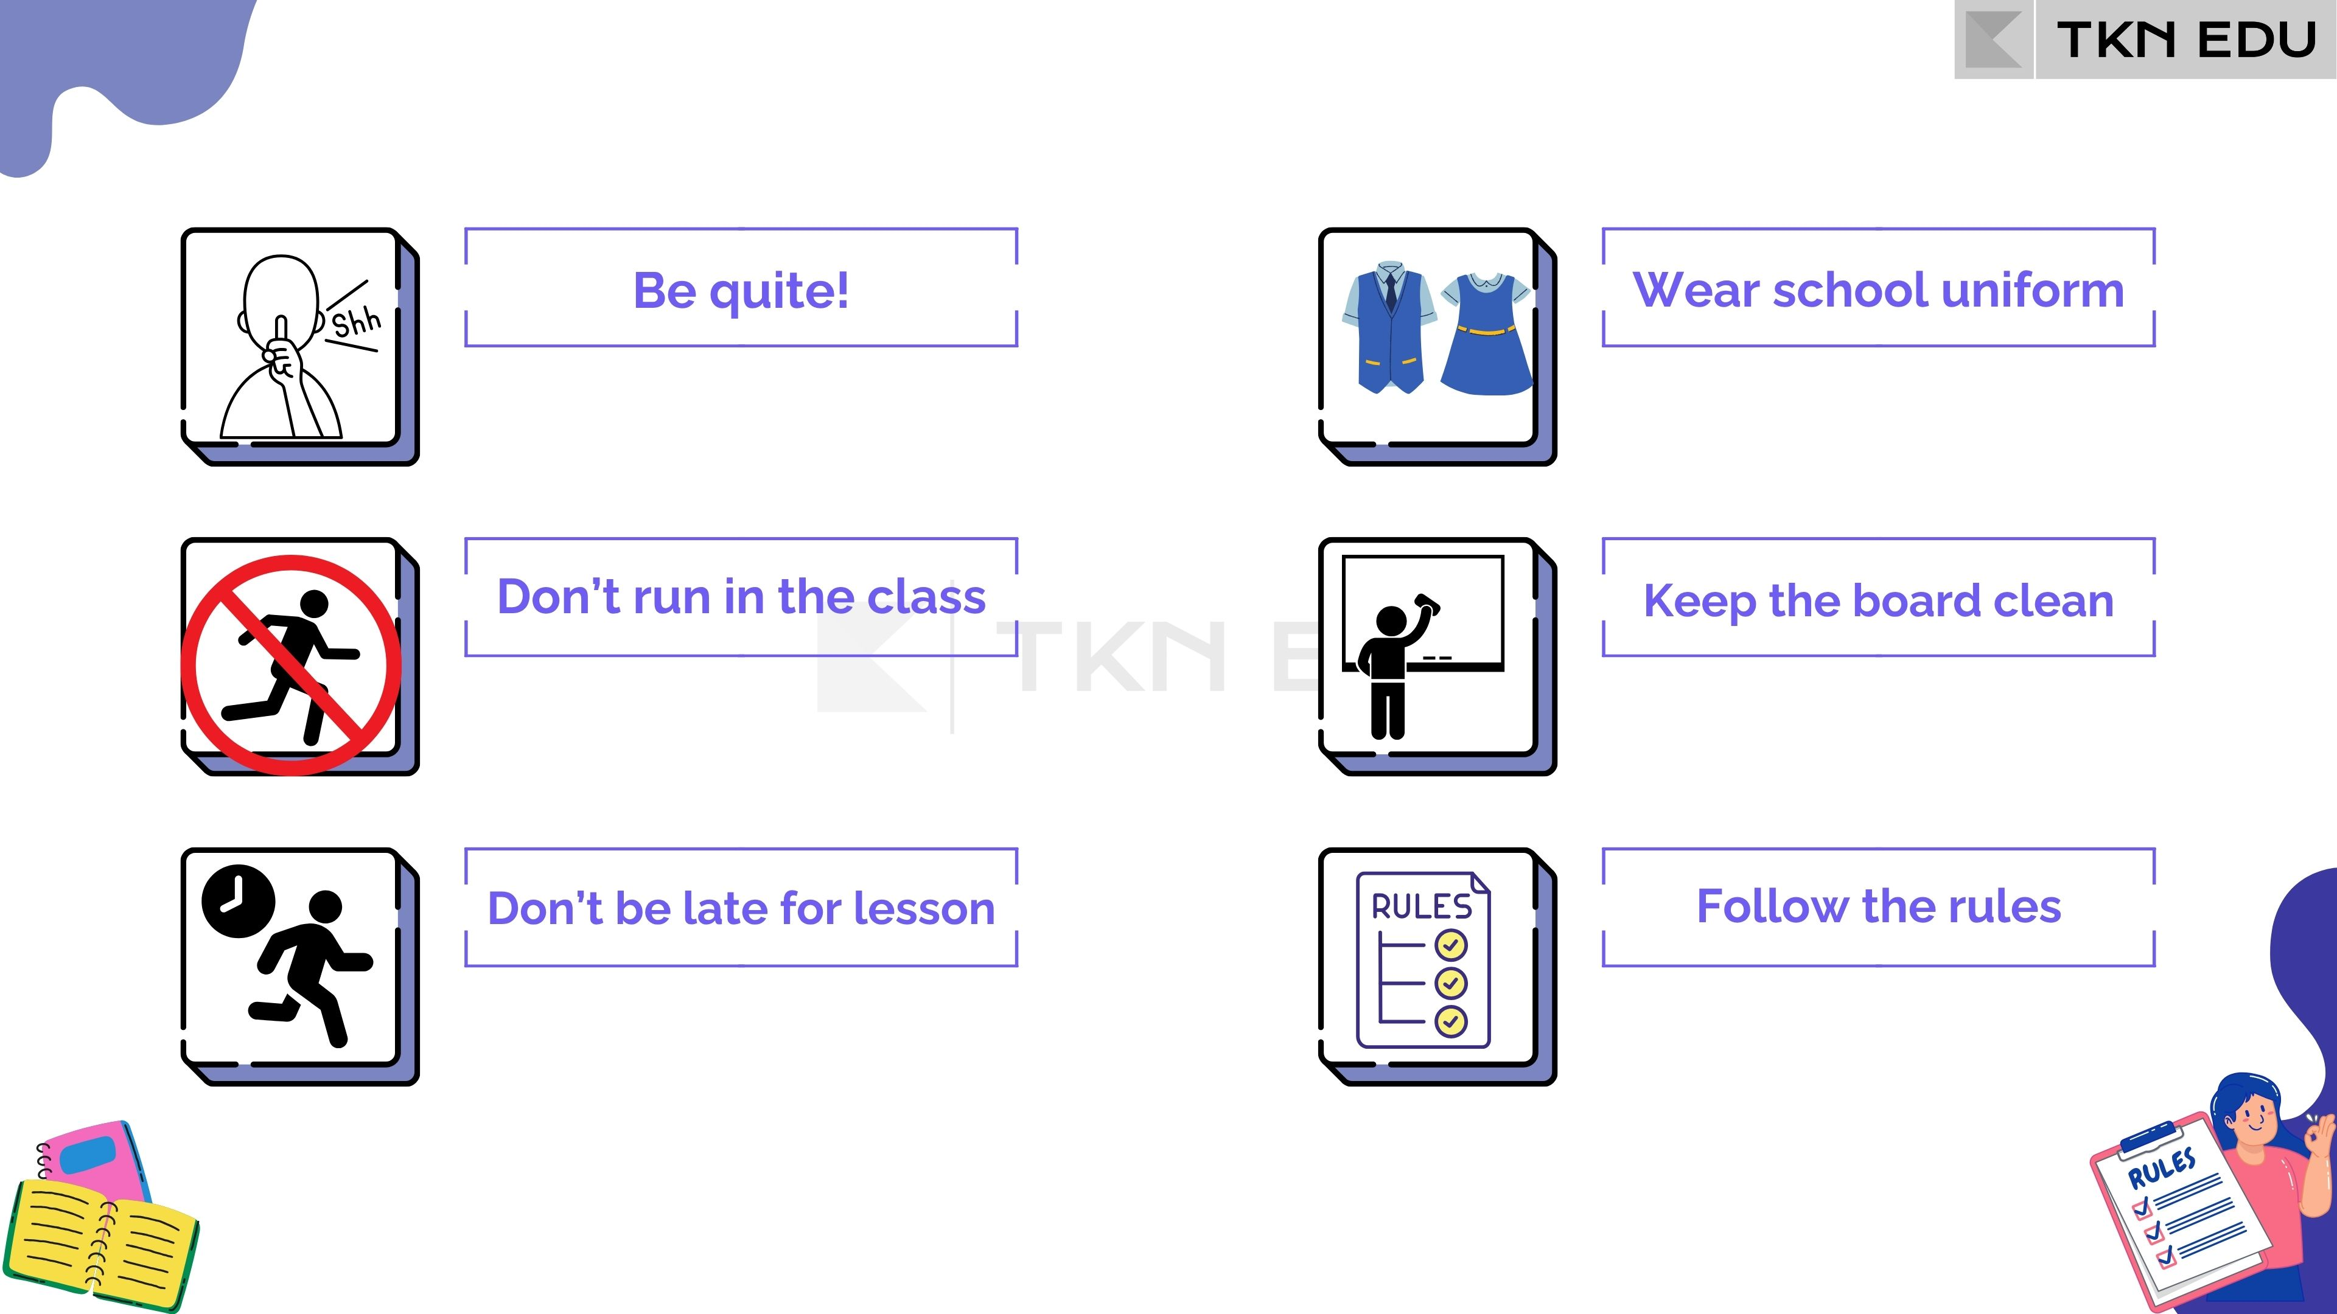
Sessiz Ol!
Okul Üniforması Giy
Sınıfta Koşma
Tahtayı temiz tut
Derse geç kalma
Kurallara uy

Slide 20

Physical Appearances
Fiziksel Özellikler
Personality
Kişilik Özellikleri

Slide 21

Physical Appearance
(Fiziksel Özellikler)

Slide 22
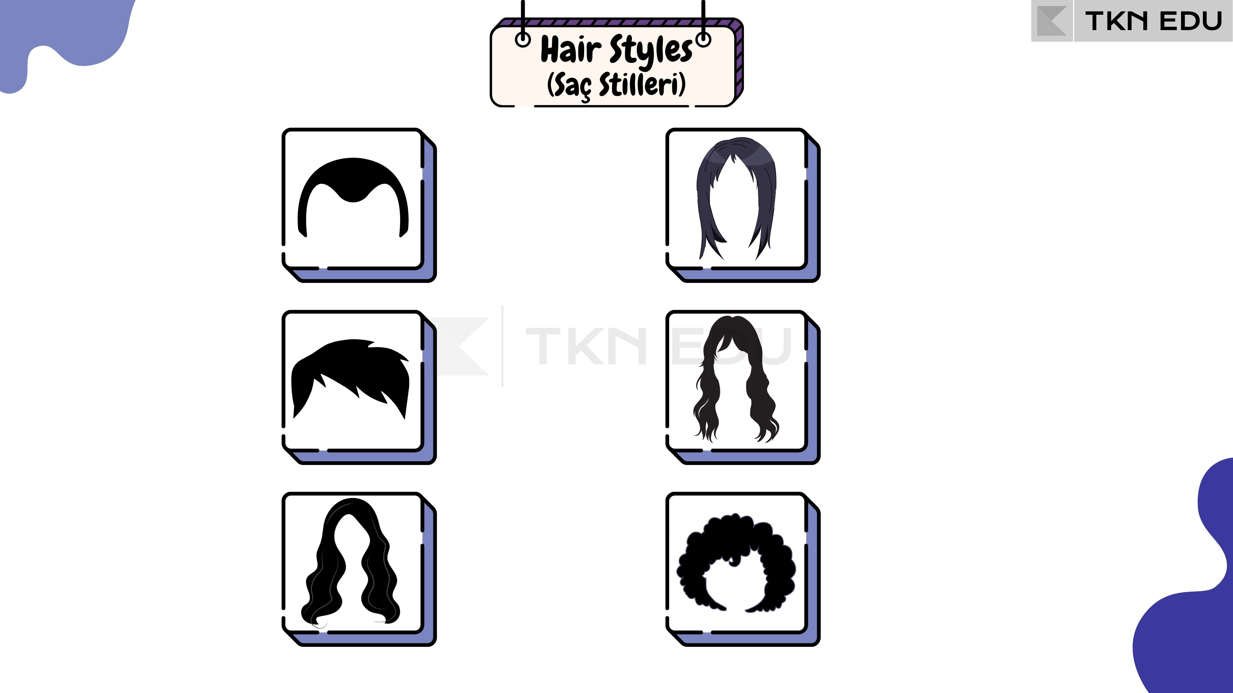
Bald
Straight hair
Kel
Düz saç
Short hair
Wavy hair
Kısa Saç
Dalgalı Saç
Long Hair
Curly Hair
Uzun saç
Kıvırcık saç

Slide 23
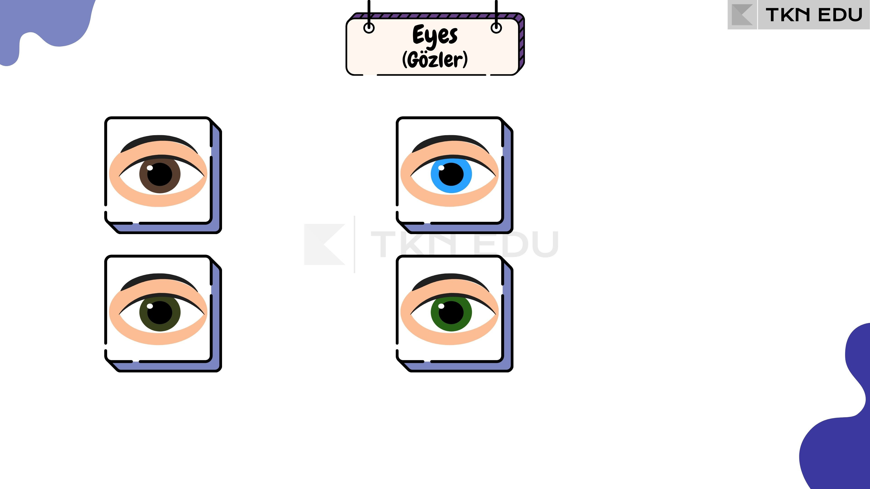
Brown eyes
Blue eyes
Kahverengi göz
Mavi göz
Hazel eyes
Green eyes
Ela göz
Yeşil göz

Slide 24
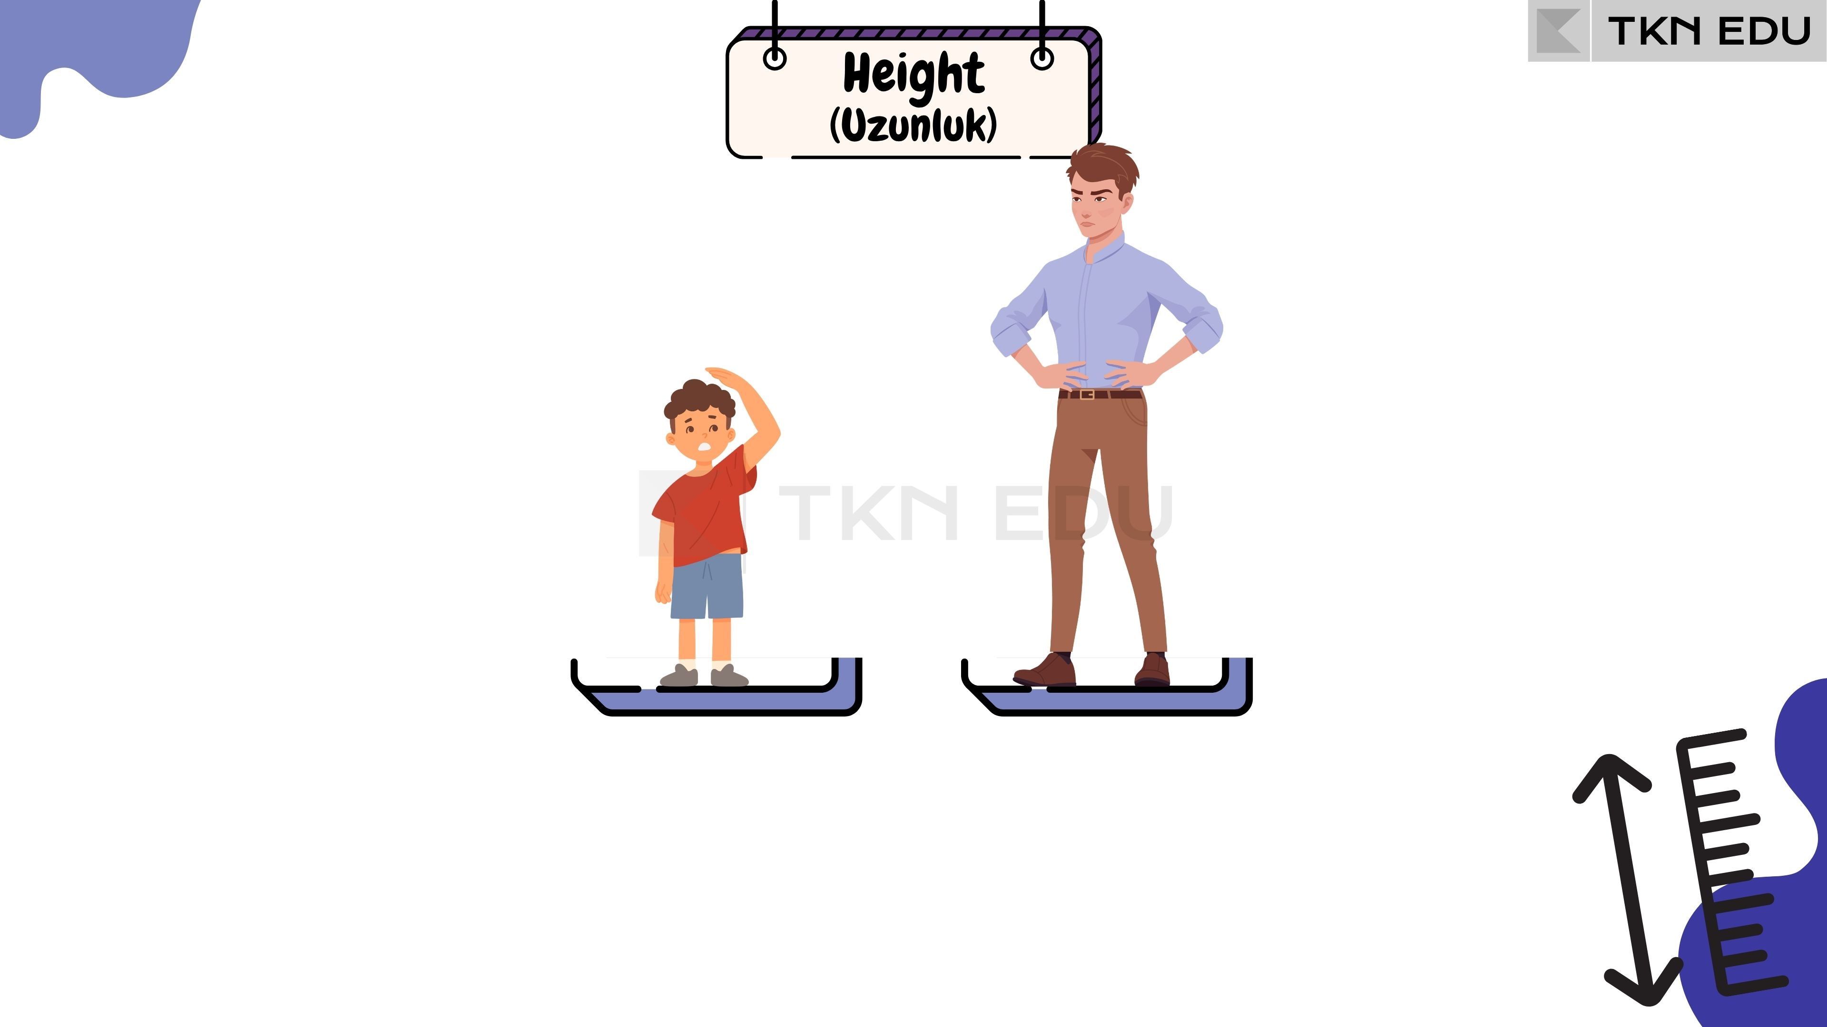
Short
Tall
Kısa
Uzun

Slide 25
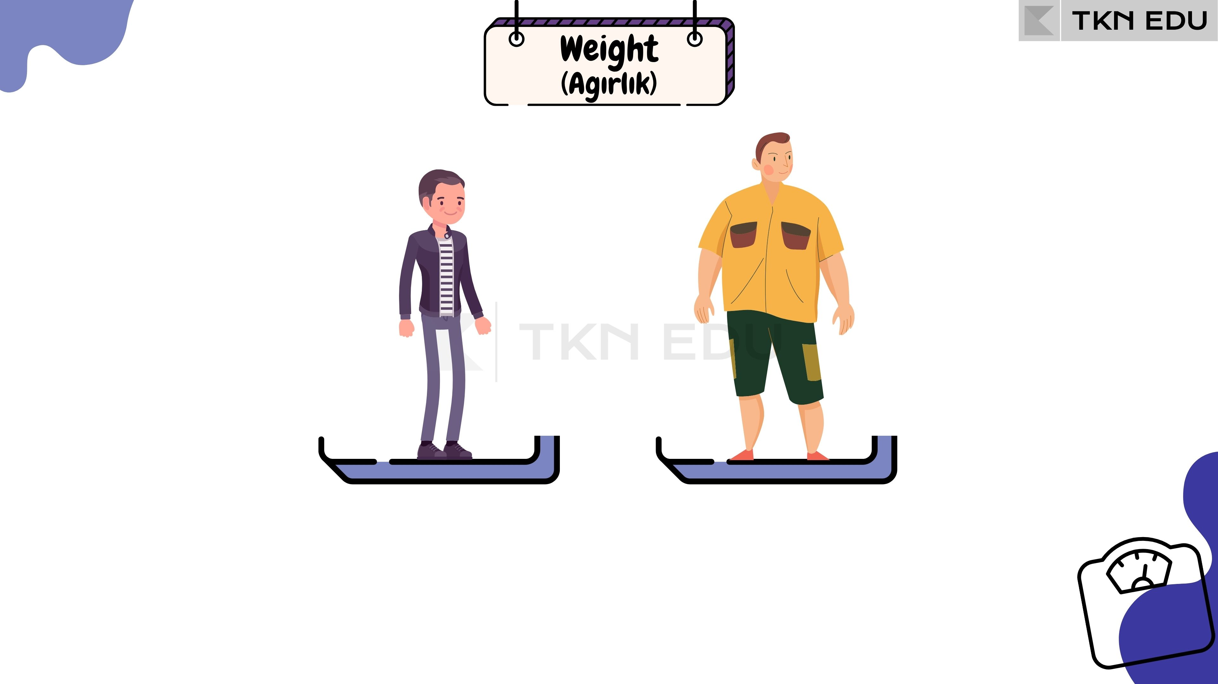
Thin
Fat
Zayıf
Şişman

Slide 26
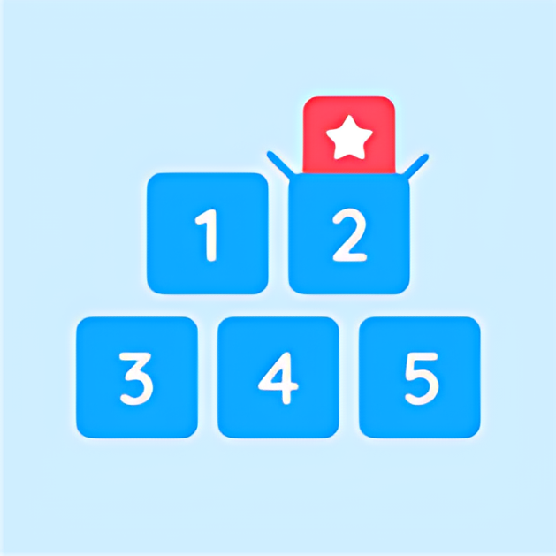
Let's Play!

Slide 27

Clothes & Accessories
(Kıyafetler ve Aksesuarlar)

Slide 28
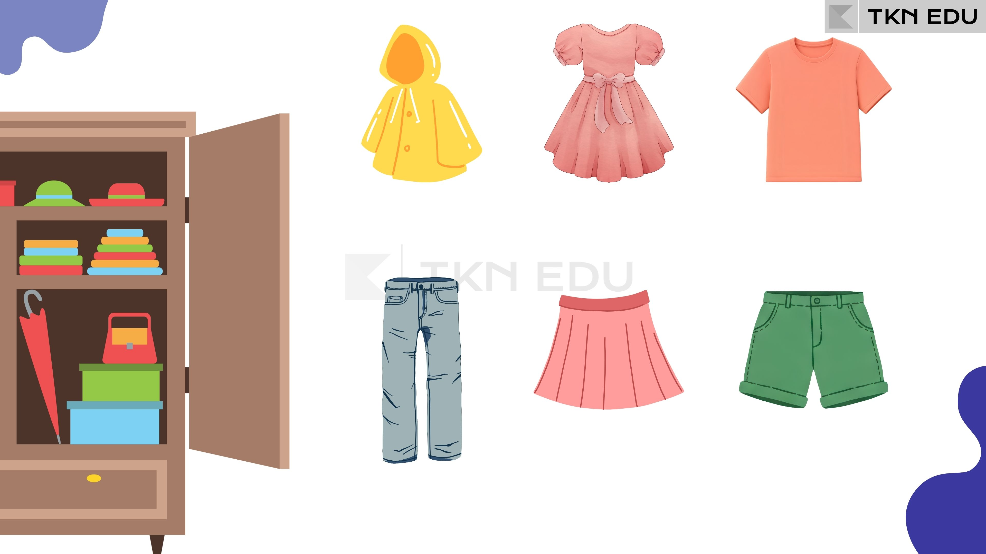
Raincoat
Dress
T-shirt
Yağmurluk
Elbise
Tişört
Jeans
Skirt
Shorts
Kot Pantolon
Etek
Şort

Slide 29
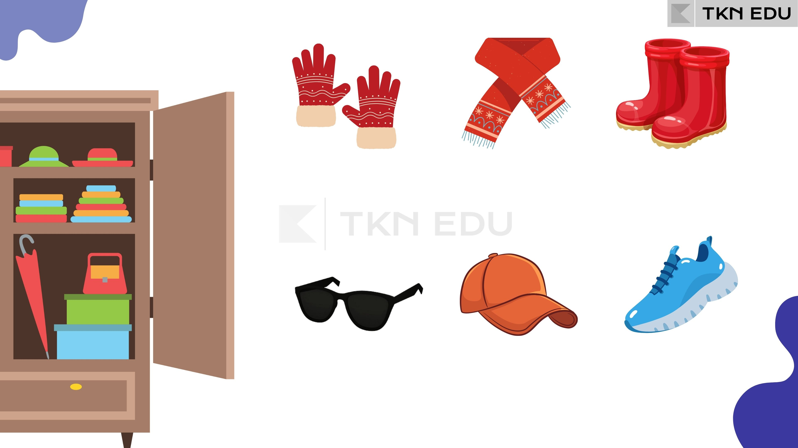
Gloves
Scarf
Boots
Eldiven
Atkı
Bot
Sunglasses
Hat / Cap
Sneakers
Güneş Gözlüğü
Şapka
Spor Ayakkabı

Slide 30
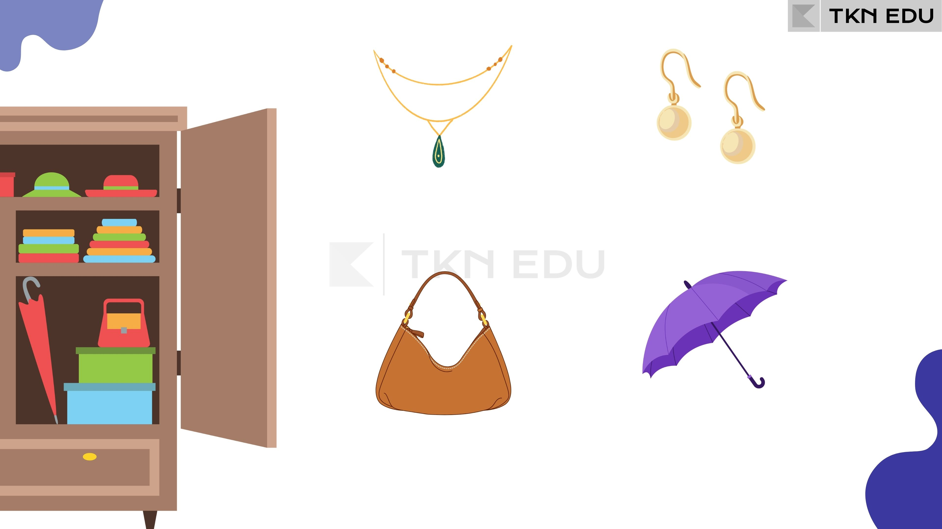
Necklace
Earrings
Kolye
Küpe
Handbag
Umbrella
El Çantası
Şemsiye

Slide 31
Let's Play!

Slide 32

Family Tree
(Aile Ağacı)

Slide 33
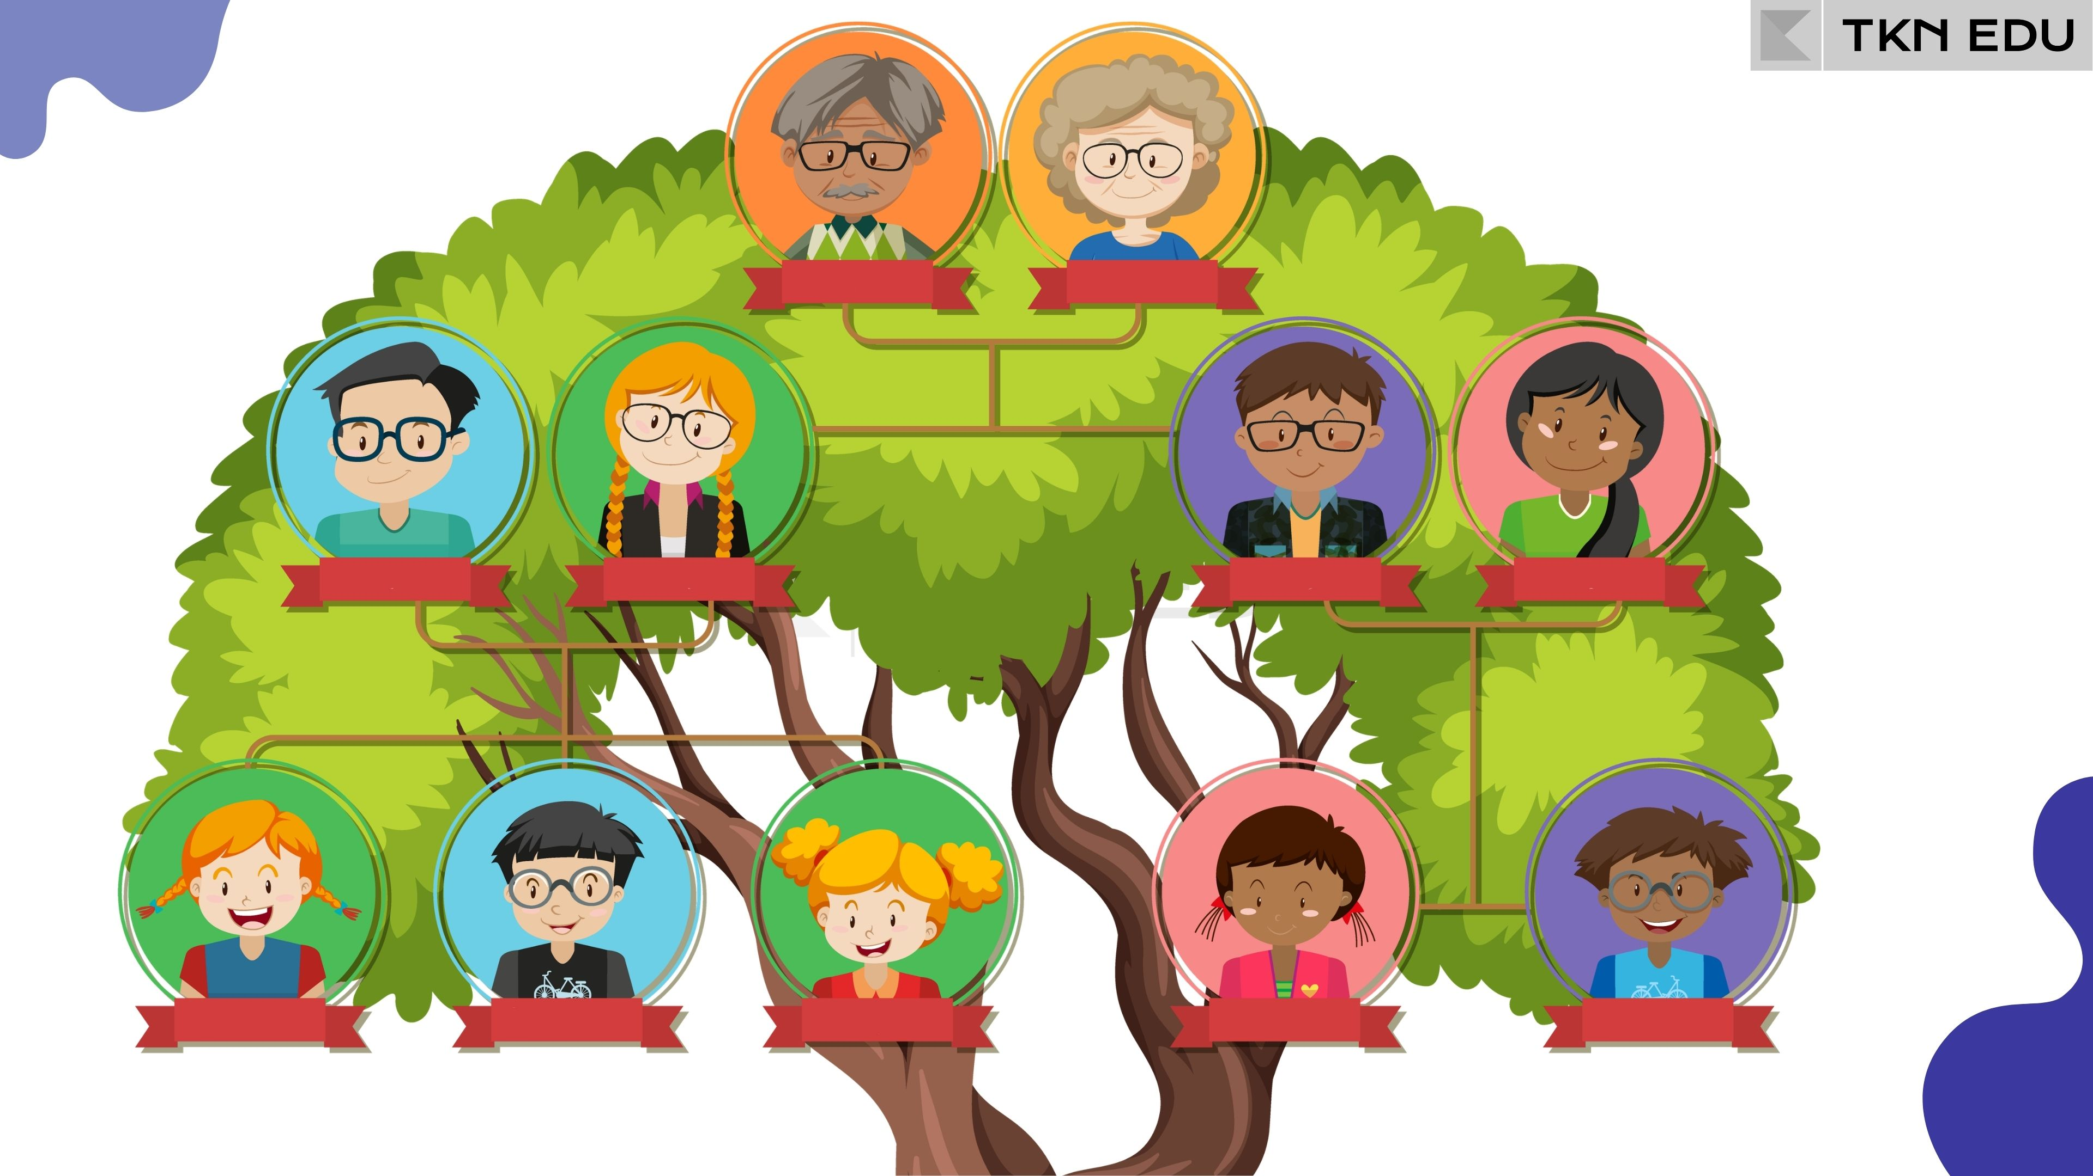
Grandfather
Grandfather
Büyükbaba
Büyükanne
Father
Mother
Uncle
Aunt
Baba
Anne
Amca
Hala
Sister
Brother
Me
Cousin
Cousin
Kız kardeş
Erkek kardeş
Ben
Kuzen
Kuzen

Slide 34
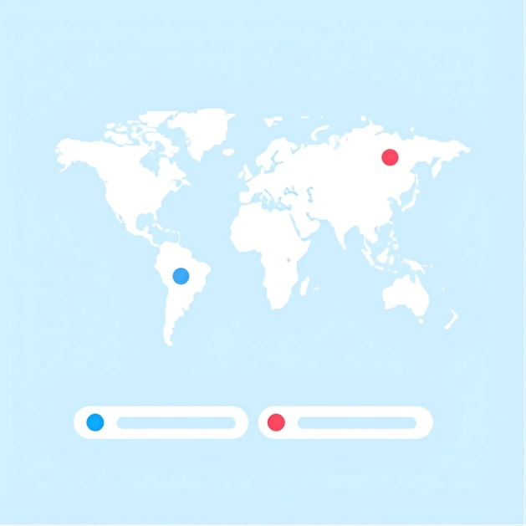
Let's Play!

Slide 35
Daily Activities
(Günlük Aktiviteler)

Slide 36
Do housework
Ev işi yapmak
Help mother
Tidy the room
Anneye yardım etmek
Odayı Düzenlemek
Feed the dog
Walk the dog
Köpek beslemek
Köpeği yürüyüşe çıkarmak

Slide 37
Cook
Spend time with family
Yemek yapmak
Aile ile vakit geçirmek
Visit relatives
Stay at home
Akraba ziyaret etmek
Evde kalmak

Slide 38
Go out
Meet friends
Dışarı çıkmak
Arkadaşlarla buluşmak
Go for a walk
Play board games
Yürüyüşe gitmek
Kutu oyunu oynamak

Slide 39
Go camping
Set up a tent
Kampa gitmek
Çadır kurmak
Have a picnic
Go fishing
Piknik yapmak
Balığa gitmek

Slide 40
Pack
Travel
Bavul Hazırlamak
Seyahat etmek
Go to the seaside
Swim
Deniz kenarına gitmek
Yüzmek

Slide 41
Let's Play!

Slide 42
Places in the City
(Şehirdeki Yerler)

Slide 43
Castle
Mosque
Tower
Square
Kale
Camii
Kule
Meydan

Slide 44
Countryside
Forest
Seaside
Lake
Kırsal Bölge
Orman
Deniz Kenarı
Göl
Beach
Plaj

Slide 45
Ocean
Coral Reef
Valley
Fairy Chimney
Okyanus
Resif
Vadi
Peri Bacası

Slide 46
Ancient Theatre
National Park
Historical Place
Desert
Antik Tiyatro
Milli Park
Tarihi Yer
Çöl

Slide 47
Let's Play!

Slide 48
Parts of the House
(Ev Bölümleri)

Slide 49
Yatak Odası
Bedroom
Bathroom
Banyo
Balcony
Balkon
Yemek Odası
Dining Room
Kitchen
Mutfak
Oturma Odası
Sitting Room
Garage
Garaj
Bahçe
Garden

Slide 50
Let's Play!

Slide 51
TKN RESTAURANT
1. Soup
(Çorba)
2. Main Course
(Ana Yemek)
3. Salad
(Salata)
4. Side Order
(Meze)
5. Dessert
(Tatlı)
6. Drink/Beverage
(İçecek)

Slide 52
Lentil Soup
Salad
Mercimek Çorbası
Salata
Chicken
Pasta
Tavuk
Makarna
Meat
Pizza
Et
Pizza
Fish
Tuna Sandwich
Balık
Ton Balıklı Sandviç

Slide 53
Cake
Mineral Water
Pasta
Maden Suyu
Cookie
Juice
Kurabiye
Meyve Suyu
Ice cream
Lemonade
Dondurma
Limonata
Water
Su

Slide 54

Let's Play!

Slide 55
Restaurant
(Restoran)

Slide 56
Restaurant
Restoran
Menu
Menü
Chef
Şef

Slide 57
Waiter
Dish
Garson
Yemek
Customer
Müşteri
Table
Masa

Slide 58
Welcome to our restaurant!
How can I help you?
Restoranımıza hoş geldiniz!
Size nasıl yardımcı olabilirim?
A table for two, please.
İki kişilik bir masa, lütfen.

Slide 59
This way, please.
Would you like to see the menu?
Bu taraftan lütfen.
Menüyü görmek ister misiniz?

Slide 60
Here you are.
Are you ready to order?
Buyurun.
Sipariş vermek için hazır mısınız?

Slide 61
What would you like to eat?
What can I get for you?
Ne yemek istersiniz?
Sizin için ne getirebilirim?
Can I have …, please?
I’d like …,please.
Lütfen ... alabilir miyim?
... rica ediyorum, lütfen.

Slide 62
What would you like to drink?
Enjoy your meal!
Ne içmek istersiniz?
Afiyet olsun!

Slide 63
Animals
(Hayvanlar)

Slide 64
Cat
Dog
Rabbit
Kedi
Köpek
Tavşan
Turtle
Bear
Horse
Kaplumbağa
Ayı
At

Slide 65
Kangaroo
Deer
Elephant
Kanguru
Geyik
Fil
Lion
Tiger
Cheetah
Aslan
Kaplan
Çita

Slide 66
Monkey
Bird
Parrot
Maymun
Kuş
Papağan
Owl
Butterfly
Fish
Baykuş
Kelebek
Balık

Slide 67
Let's Play!

Slide 68
Adjectives
(Sıfatlar)

Slide 69
Tall
Short
Uzun
Kısa
Big
Small
Büyük
Küçük
Quick / Fast
Slow
Hızlı
Yavaş
Heavy
Thin
Ağır
Zayıf

Slide 70
Strong
Weak
Güçlü
Zayıf
Cute
Scary
Sevimli
Korkunç
Friendly
Dangerous
Arkadaş Canlısı
Tehlikeli
Loud
Quiet
Gürültülü
Sessiz

Slide 71
Huge
Playful
Devasa
Oyuncu
Furry
Active
Tüylü
Hareketli
Colourful
Curious
Renkli
Meraklı

Slide 72
Let's Play!

Slide 73

Let's Play!

Slide 74
Comparatives
(Karşılaştırma Yapıları)

Slide 75
Why do we use it?
(Neden Kullanırız?)
Comparative adjectives are used to compare differences between the two objects or people.
(İki kişiyi ya da iki nesneyi özellik bakımından karşılaştırmak için bu yapıyı kullanırız.)
Sally is shorter than Lina.
(Sally Lina’dan daha kısadır.)
Lina is taller than Sally.
(Lina Sally’den daha uzundur.)
Sally is short.
Lina is tall.

Slide 76
How do we use it?
(Nasıl Kullanırız?)
1. Eğer sıfat BİR HECELİ İSE sıfatın sonuna « -er » eki eklenir.
Tall
Taller
Old
Older
Short
Shorter
Not: Sonu «-y» harfiyle biten sıfatlarda «-y» harfinden önceki harf sessizse «-y» harfi kalkar ve yerine «-ier» gelir.
Busy
Busier
Noisy
Noisier
Easy
Easier
Not: Sıfatın son üç harfi sessiz-sesli-sessiz harf olarak sıralanıyorsa son harf tekrar yazılır ve «-er» eki eklenir.
Hot
Hotter
Big
Bigger
Fat
Fatter

Slide 77
2. Eğer sıfat İKİ VEYA DAHA FAZLA HECELİ İSE sıfatın başına «more» ifadesi getirilir.
Beautiful
More beautiful
Crowded
More crowded
(Güzel)
(Daha güzel)
(Kalabalık)
(Daha kalabalık)
3. Bazı sıfatlar düzensizdir ve bu kurallara uymaz.
Good
Better
Much/Many
More
(İyi)
(Daha iyi)
(Çok)
(Daha çok)
Far
Further
(Uzak)
(Daha uzak)
Bad
Worse
Little
Less
(Kötü)
(Daha kötü)
(Az)
(Daha az)

Slide 78
İki şey karşılaştırırken sıfattan sonra her zaman «than» ifadesi kullanılır.
Ex: The city is more crowded than the town.
Ex: Sally is shorter than Lina.

Slide 79
Let’s Compare !
taller
Burak is __________ than Halil.
(Burak, Halil’den daha uzundur.)
shorter
Halil is __________ than Burak.
(Halil, Burak’tan daha kısadır.)
bigger
Elephant is __________ than Mouse.
(Fil, Fare’den daha büyüktür.)
smaller
Mouse is __________ than Elephant.
(Fare, Fil’den daha küçüktür.)

Slide 80
It’s your turn !
Zeynep is happier than Ela.
(Zeynep, Ela’dan daha mutludur.)
Ela is sadder than Zeynep.
(Ela, Zeynep’den daha üzgündür.)
Hakan is fatter than Tuna.
(Hakan, Tuna’dan daha şişmandır.)
Tuna is slimmer than Hakan.
(Tuna, Hakan’dan daha zayıftır.)

Slide 81
Superlatives
(Üstünlük belirten Sıfatlar)

Slide 82
Why do we use it?
(Neden Kullanırız?)
Bir şeyin en hızlı, en yavaş, en büyük vs. olduğunu ifade etmek için «superlative» yapısını kullanırız.
Cheetah runs at 110 km/h.
Cheetah is the fastest of these animals.
(Çita bu hayvanların en hızlısıdır.)
Turtle is the slowest of these animals.
(Kaplumbağa bu hayvanların en yavaşıdır.)
Rabbit runs at
40 km/h.
Turtle moves at
1 km/h.

Slide 83
1. Eğer sıfat BİR HECELİ İSE sıfatın sonuna « -est » eki eklenir.
Tall
Tallest
Slow
Slowest
Fast
Fastest
2. Eğer sıfat İKİ VEYA DAHA FAZLA HECELİ İSE sıfatın başına «most» ifadesi getirilir.
Beautiful
Most beautiful
Dangerous
Most dangerous
(Güzel)
(En güzel)
(Tehlikeli)
(En tehlikeli)
3. Bazı sıfatlar düzensizdir ve bu kurallara uymaz.
Good
Best
Much/Many
Most
(İyi)
(En iyi)
(Çok)
(En çok)
Far
Furthest
(Uzak)
(En uzak)
Bad
Worst
Little
Least
(Kötü)
(En kötü)
(Az)
(En az)

Slide 84
Üstünlük belirten sıfatlardan önce her zaman « the » ifadesi kullanılır.
Ex: The cheetah is the fastest animal on land.
Ex: The turtle is the slowest animal here.

Slide 85

Let's Play!

